Slide 1
Alarm eller väckarklocka, android
Funk-IT Lyftet
17 juni 2021

Slide 2
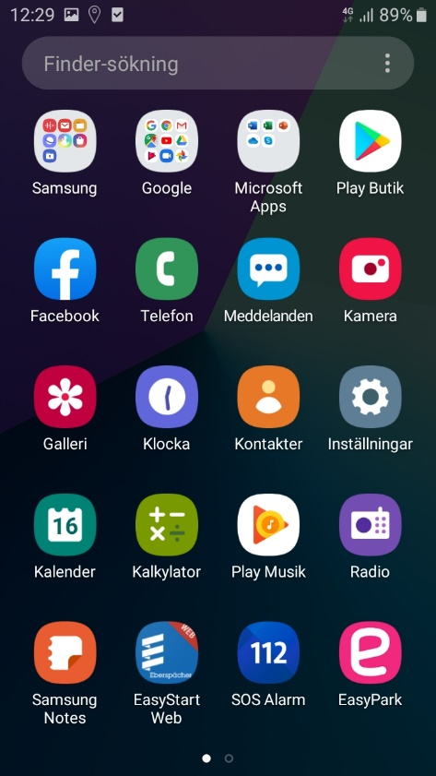
Hemskärm
Börja med att hitta ikonen för Klocka på din enhet.

Slide 3
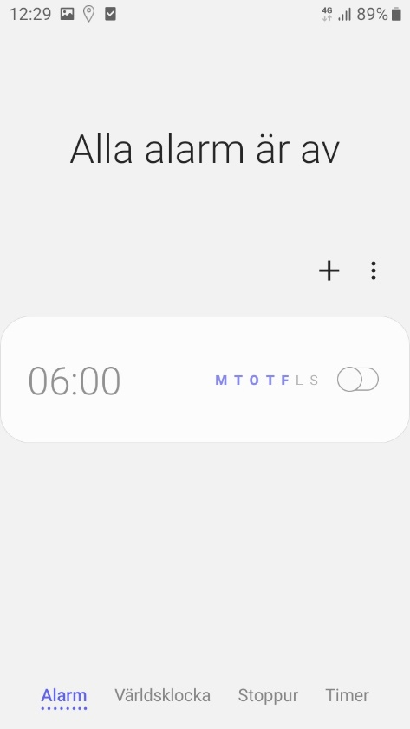
Ställa alarm
Tryck på Alarm.
Längst ner till höger i appen.

Slide 4
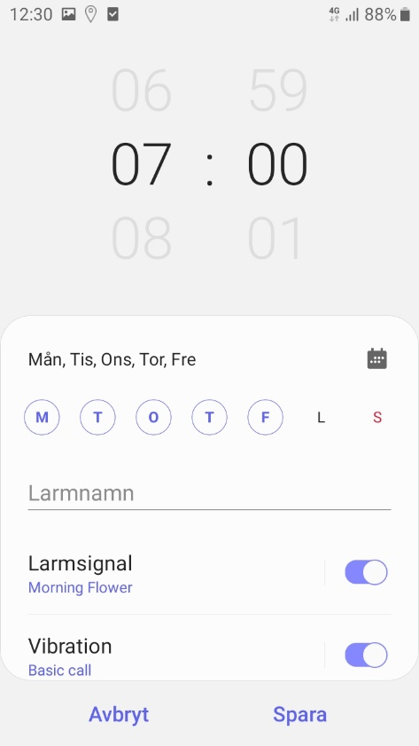
Ställa tiden
Välj den tid larmet ska ringa genom att scrolla fram rätt tid.
Här har vi valt kl. 07:00.

Slide 5
Upprepa alarm
Vill du att larmet ska upprepas och väcka dig samma tid flera dagar, tryck på de dagarna.
De valda dagarna får en ring omkring sig.

Slide 6
Spara
Tryck på Spara.

Slide 7
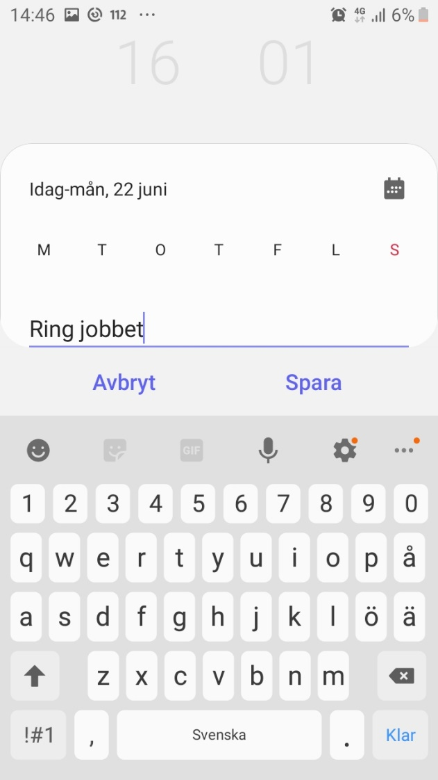

Varför ringer det?
Ge larmet ett namn.

Slide 8
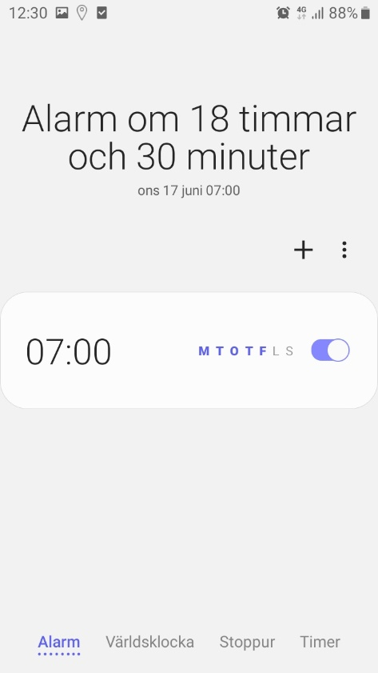
Översikt
Här ser du nu när ditt alarm kommer ringa.
Kl. 07:00 på måndag, tisdag, onsdag, torsdag och fredag.

Slide 9
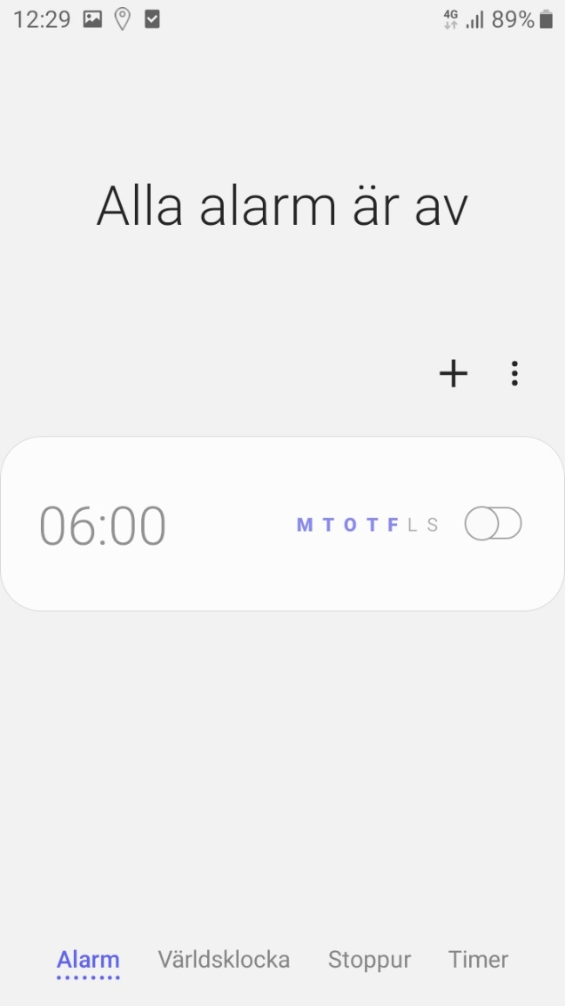
Ett till alarm
Vill du har flera larm, göra samma sak igen genom att trycka på
+ tecknet.

Slide 10
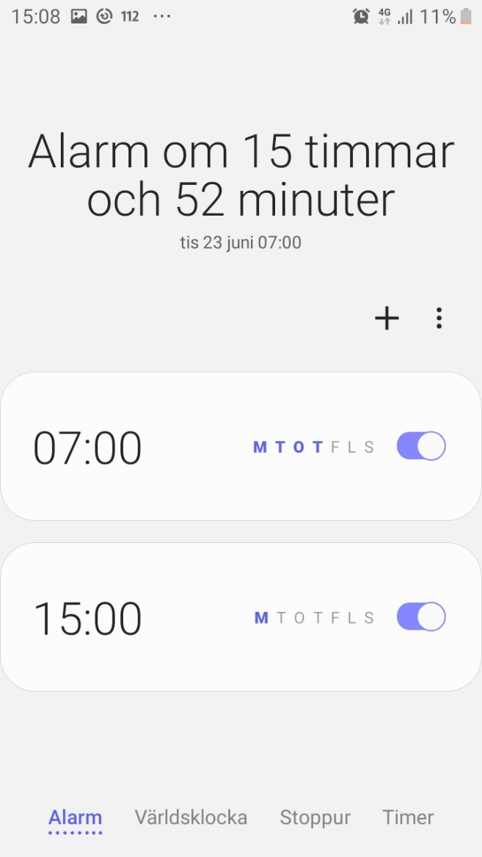
Stäng av alarm
Vill du stänga av ett larm, dra då den lila knappen åt vänster.

Slide 11
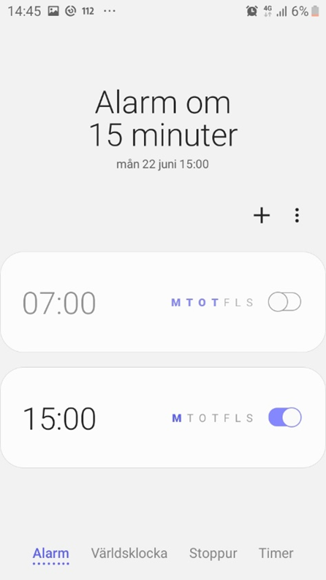
Avstängt alarm
Nu är larmet avstängt.

Slide 12
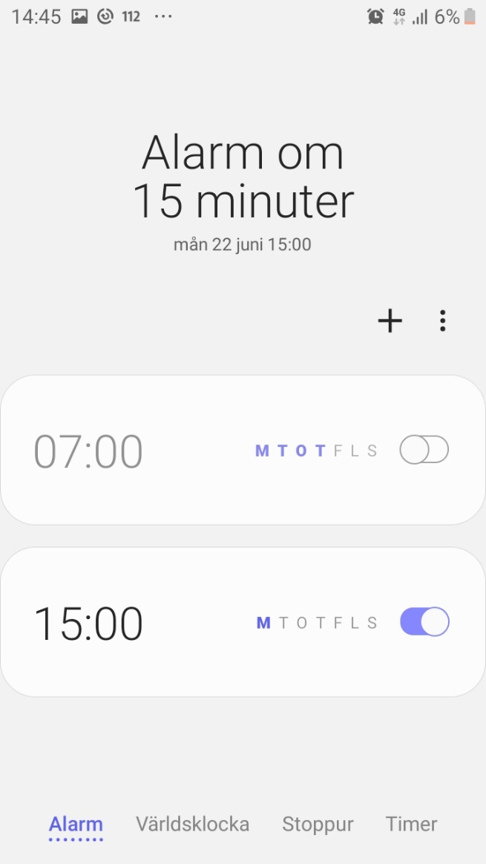
Ta bort alarm
Tryck på de tre prickarna.
En lista kommer fram.

Slide 13
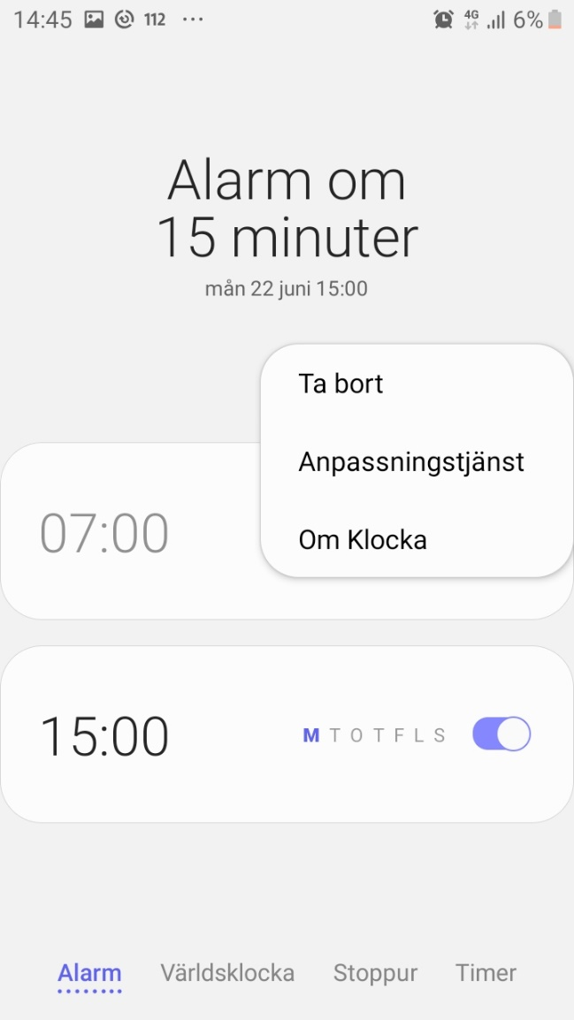
Fortsättning
Ta bort alarm
Välj Ta bort från listan.

Slide 14
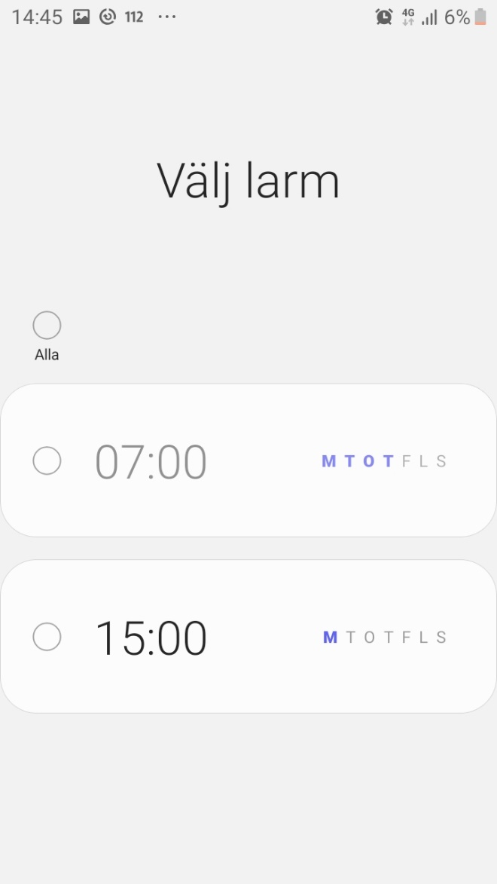
Välj ett larm
Tryck på det larmet du vill ta bort.

Slide 15
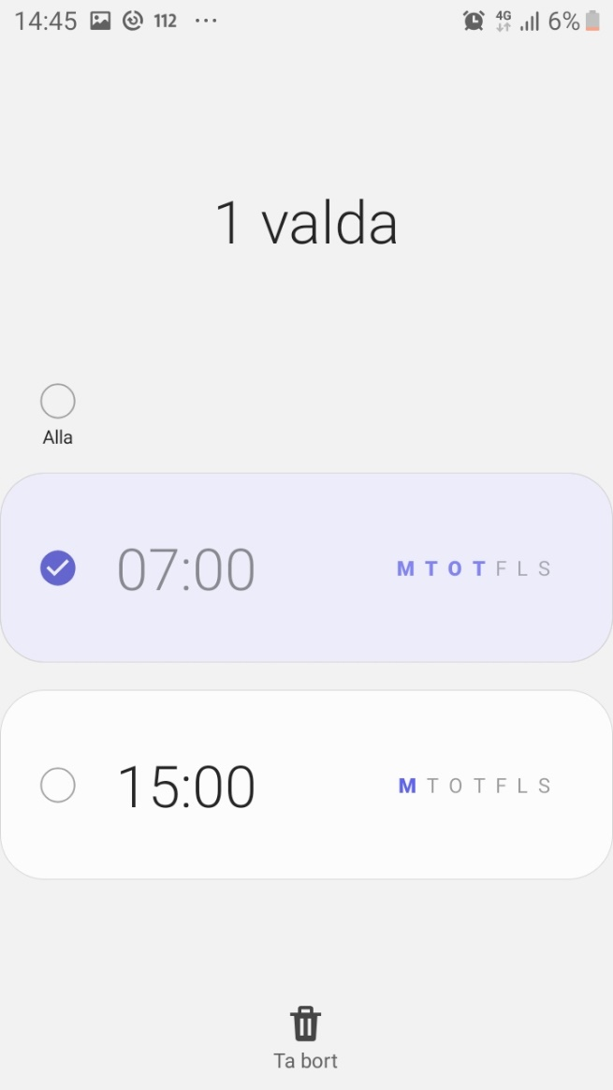
Kasta
Tryck på Ta bort symbolen.

Slide 16
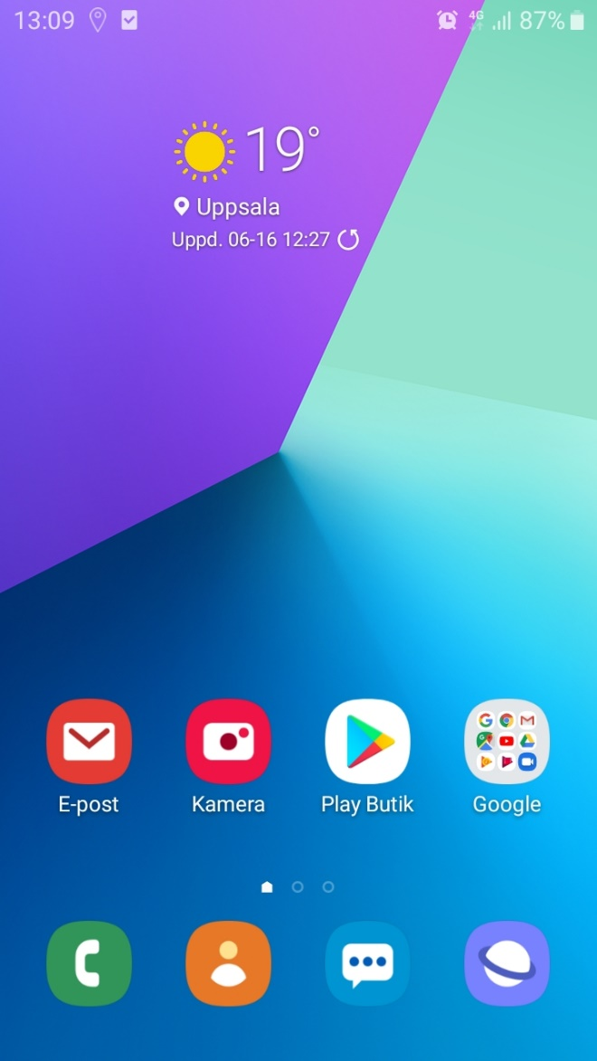
Notis
Symbolen överst på framsidan visar att det finns ett alarm ställt.

Slide 17

Funk-IT Lyftet är ett samarbete mellan:
Post- och Telestyrelsen
Uppsala kommun, Omsorgsförvaltningen, Socialpsykiatrin och Arbete och bostad
TIF- Träffpunkternas intresseförening
Brukarrådet- Arbete och bostad
Funk-IT lyftets hemsida

